Slide 1
РАССКАЖЕМ ДЕТЯМ О ВОЙНЕ
Презентация для родителей.
Выполнила воспитатель:
Антропова Ирина Николаевна
МАДОУ №28 «Огонёк»

Slide 3
Началась Великая Отечественная война.
Notes:
Летней ночью, на рассвете,
22 июня 1941 г. в 4 часа утра
без объявления войны
фашистская Германия
напала на нашу Родину,
прервав мирный труд
русского народа.

Slide 4
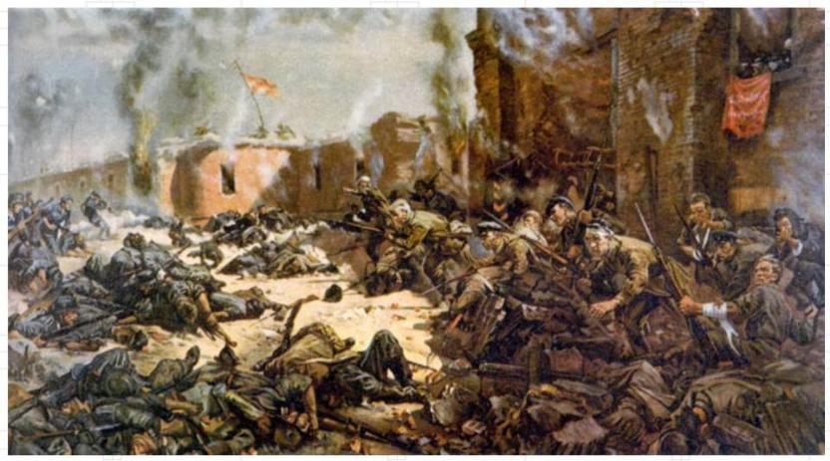
Фашисты бомбили города и порты, аэродромы и железнодорожные
станции, бомбы сыпались на детские сады, больницы, жилые дома

Slide 5
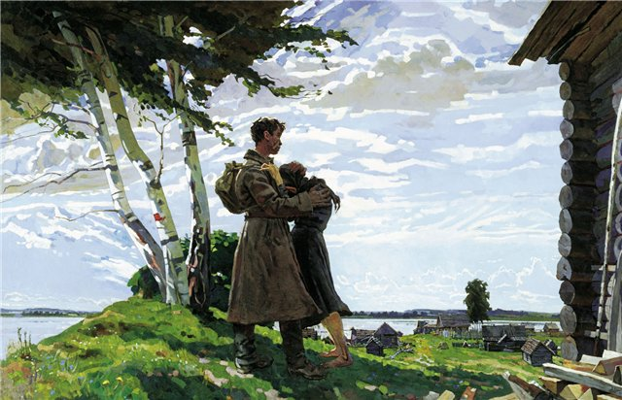
На защиту Родины поднялся весь народ: молодые и пожилые мужчины, женщины и дети.

Slide 6
Все те, кто остались в тылу, как могли, помогали фронту, заменив ушедших на фронт мужчин у станков и в поле.

Slide 7
Наши солдаты сражались с врагом повсюду:
на море

Slide 8
в воздухе

Slide 9
И на суше

Slide 10
Женщины на войне были связистками, снайперами, врачами и медсестрами. Многих бойцов спасли от смерти добрые женские руки.

Slide 11
В страшные годы войны вместе со взрослыми взялись за оружие и дети, чтобы защитить Родину от ненавистного врага

Slide 12
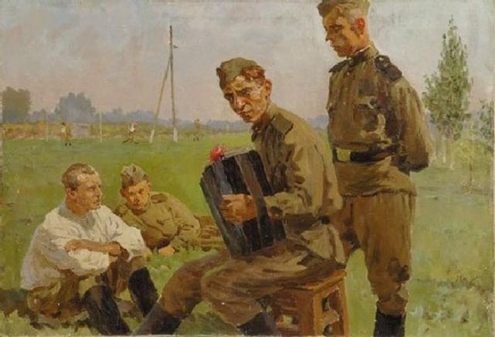
Когда выпадали минуты затишья, солдаты отдыхали, писали письма домой и пели песни.

Slide 13
Вот такие солдатские треугольники приходили с фронта.

Slide 15
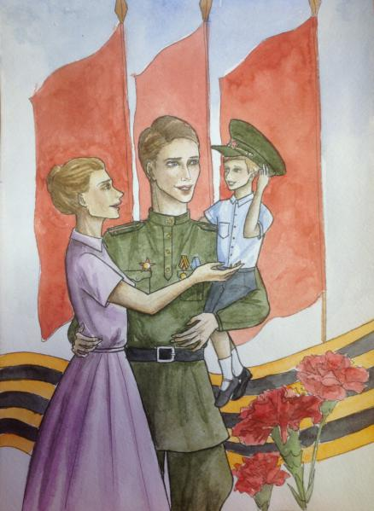
Долгожданная победа! Солдаты возвращаются домой.

Slide 16
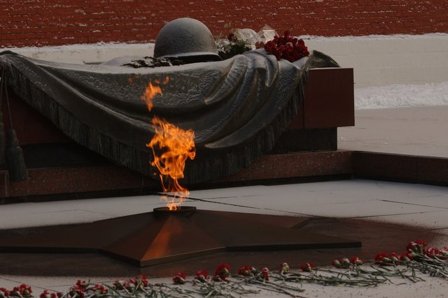
Чтобы люди не забывали эту войну, помнили тех, кто отдал свою жизнь, чтобы жили мы с вами в мире – во многих городах был зажжен Вечный огонь

Slide 17
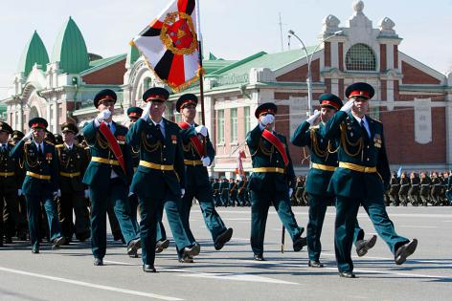
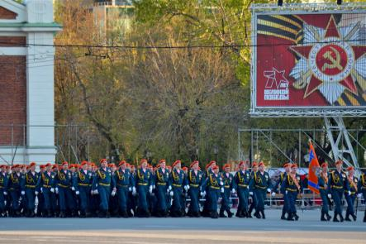
Каждый год в День Победы во всех городах нашей Родины проходят праздничные парады

Slide 18
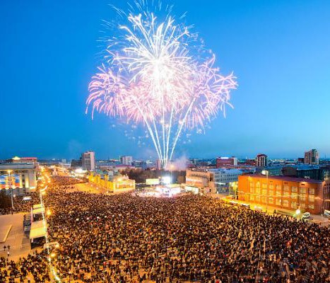
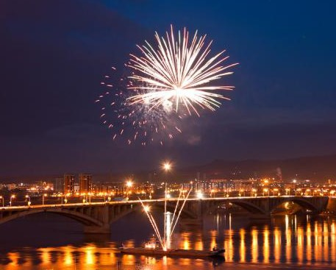
И звучит праздничный салют

